Slide 1

属灵恩赐测评表
Dr. Rick Griffith, 新加坡神学院
BibleStudyDownloads.org

Slide 2
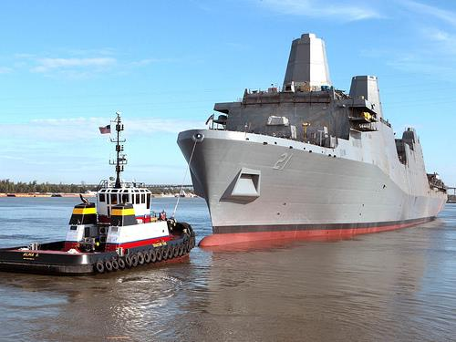
美国海军最新的一艘军船
Notes:
我想知道你们中有多少人看过在3月1日被命名为美国海军最新的一艘军舰。
这艘船有几个新特性:
它建有24吨的废钢
(重点: 上帝从破碎重塑了我们的生活: USS 纽约和美国世界贸易中心的瓦砾相似我们摧毁的生活被成了。我们是基督身体的一部分。http://www.ussny.org/ 和http://www.snopes.com/photos/military/ussnewyork.asp)

Slide 3
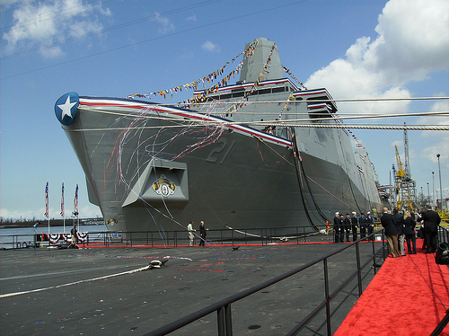
Docked
Notes:
It is the fifth in a new class of warship - designed for missions that include special operations against terrorists. It will carry a crew of 360 sailors and 700 combat-ready Marines to be delivered ashore by helicopters and assault craft.

Slide 4
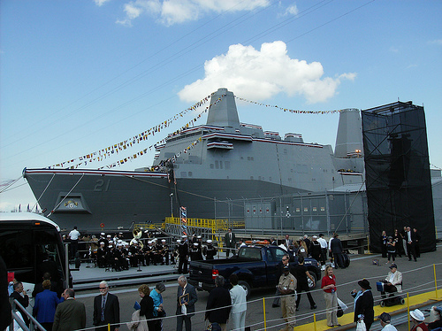
Made from WTC
Notes:
Definitely the most unique feature of this ship is that it is built entirely of scrap metal—and that metal comes directly from… yes, you guessed it—the Twin Towers in New York City!

Slide 5
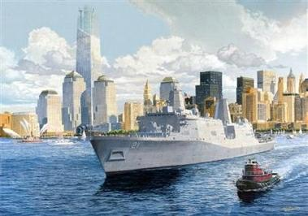
USS 纽约
Notes:
这艘船被称为USS纽约。
在它的24吨里, 7.5来自美国世界贸易中心的瓦砾。那些瓦砾被溶化在埃文代尔的一个铸造工厂，做成船的弓部分。

Slide 6
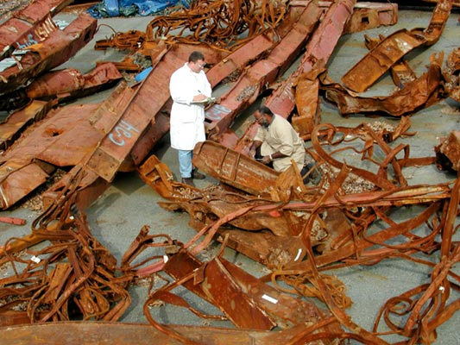

美国世界贸易中心的瓦砾
Notes:
Junior Chavers, 铸造业务经理说, 当贸易中心的钢材第一次到达工厂, 当他用他的手触摸它时，他的脖子上的头发站了起来。他说, “这对我们大家都有很大的意义。虽然他们把我们打倒了，但我们不会气馁。我们会振作起来的。”

Slide 7
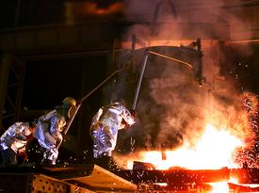
阿密特铸造工厂
Notes:
当它在 2003年9月9日被倒入模具时, 海军上尉凯文说，那些钢铁工人用崇敬的态度对待它。那时候对每个人来说是一个灵性的时刻。
这张照片显示三名阿密特铸造工厂的员工正在从贸易中心打开装有吨钢水的钢包。

Slide 8

Never Forget
从牺牲建立力量
永远不要忘记。
- USS纽约口号
Notes:
在船的旁边印了它们的口号：“永远不要忘记！” 它将在纽约市，2009秋季时正式委托。

Slide 9

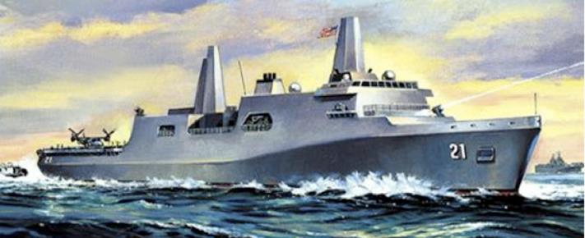
共同点
身体是一个，却有许多肢体
Notes:
1. 当我想到即将举行的9/11第七纪念和这艘由废墟遗留下来的船时, 我们发觉这和我们身为基督徒的生活有相似。
a) 就像世界贸易中心双塔一样, 神在伊甸园里创造我们为完美，也赐给我们生命的意义。
b) 就像世界贸易中心双塔一样， 我们在伊甸园也成为了的毁灭遗迹。
就像世界贸易中心的废墟成了舰船， 作为基督的信徒, 他使我们在基督里成为一个新造的人与敌人作战。
船的每一部分都有特定的功能;同样地, 因为我们在基督里, 圣灵赐给了我们每个人个新的角色。

Slide 10

我们怎么看得出圣灵是否在你的生命中运行?
Notes:
Intro to MPI: But do you identify with this? How do you see the Spirit working in your life?

Slide 11
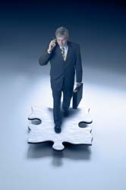

恩赐都是从圣灵来的
(12:7-11)
"圣灵显在各人身上，是叫人得益处。" (1 Cor. 12:7)

Slide 12

属灵的恩赐
主题介绍

Slide 13

识别你的恩赐

Slide 14
Notes:
14

Slide 15
The Wayward Local Church
任性的本地教会
报告
问题
分党
混乱
困难
关心
1–4
纪律
5–6
教导
7–16
肉欲
3–4
婚姻7
敬拜
11–14
党派1–2
乱伦5
偶像8–10
复活
15
淫乱
捐款16
告状6
以神学来解决教会问题

Slide 16
三一神的参与
授权
天父
是
不是
不是
神
是
是
Son
Spirit
委任
给予
不是
H. Wayne House, Charts of Christian Theology and Doctrine, 45

Slide 17

圣灵给予每种恩赐 (12:8)
⁸有人借着圣灵领受了智慧的言语，又有人靠着同一位圣灵领受了知识的言语

Slide 18
圣灵给予每种恩赐 (12:9-10a)
⁹又有人因着同一位圣灵领受了信心，还有人因着这位圣灵领受了医病的恩赐， ¹⁰ 另有人可以行神迹

Slide 19
圣灵给予每种恩赐 (12:10b-11a)
另有人可以讲道，另有人可以辨别诸灵，也有人能说各种的方言，也有人能翻译方言。 ¹¹ 这一切都是这同一位圣灵所作的

Slide 20
圣灵随己意，把恩赐分给我们 (12:11b)
他按照自己的意思个别地分给各人。

Slide 21
属灵恩赐的大纲和分类图表
17
属灵恩赐 | 使徒职分 | 预言 | 教导 | 传福音 | 传道人与教师 | 勉励 |  | 治理 | 信心 | 施予 | 服侍（帮助） | 施恩 | 辨别诸灵 | 智慧的话语 | 知识的话语 | 说方言 | 翻译方言 | 行神迹 | 医治
存在为期 | 短暂 |  | 长久 |  |  |  |  |  |  |  |  |  | 短暂
话语 | 言语 |  |  |  |  |  |  | 非言语 |  |  |  |  | 言语 |  |  |  |  | 非言语
焦点 | 言语/言论 |  |  |  |  |  |  | 服侍 |  |  |  |  | 象征性
分类 | 支助 |  |  |  |  |  | 服侍 |  |  |  |  |  | 象征
得服侍 的需要 | 神的话语用来教导 |  |  |  |  |  | 个人需要 |  |  |  |  |  | 神的话语得验证
结果 | 有领导 |  |  |  |  |  | 建康的教会肢体生活 |  |  |  |  |  | 建立教会
性质 | 用向众人 |  |  |  |  |  | 用向私人 (一些人） |  |  |  |  |  | 用向众人
可见度 | 高 |  |  |  |  |  | 低 |  |  |  |  |  | 高
喻为 | 有尊容 |  |  |  |  |  | 无尊容 |  |  |  |  |  | 有尊容
服侍对象 | 对教会肢体 |  |  |  |  |  | 对肢体内 |  |  |  |  |  | 对教会肢体和世界
服侍的 意义 | 装备圣徒 |  |  |  |  |  | 勉励圣徒 |  |  |  |  |  | 认证圣徒

Slide 22
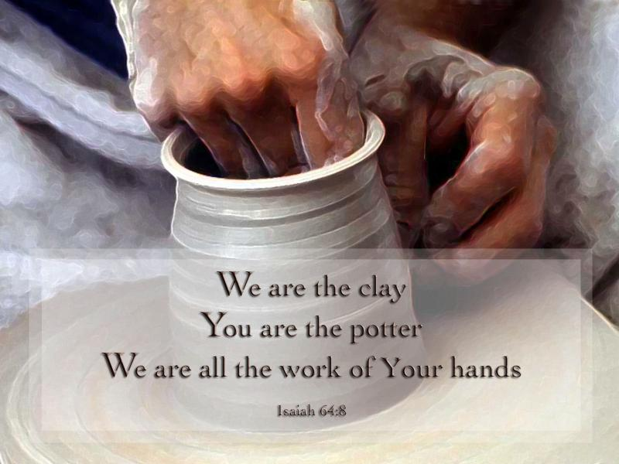
我们应该透过我们的属灵恩赐来为主做见证和服事神
(彼得前 4:10-11).
耶和华啊！现在你还是我们的父；
我们不过是泥土，你才是陶匠；
我们众人都是你手所作的。
以赛亚书 64:8

Slide 23

彼得前 4:10 (CNV)
“你们要作 神各样恩赐的好管家，各人照着所领受的恩赐彼此服事。”

Slide 24
彼得前 4:11 (CNV)
“讲道的，应当按着 神的圣言讲；服事的，应当按着 神所赐的力量服事，为要在一切事上，使 神藉耶稣基督得荣耀。荣耀、权能都是他的，直到永永远远。阿们。”

Slide 25
恩赐的分类
(彼前 4:11)
从神
聆听
话语
从神
支取
力量
280n
话语上 | 服事上
教导 | 行政
布道 | 信心
牧养 – 教导 | 施予
劝勉 | 服事
 | 施怜悯

Slide 26
传讲恩赐

Slide 27



上帝要使用一些信徒们做祂的器皿
而赐给他们话语上的恩赐
我知道。
这就是我要转福音的原因！
上帝要你使用你的恩赐
我们也能用嘴巴荣耀上帝！

Slide 28
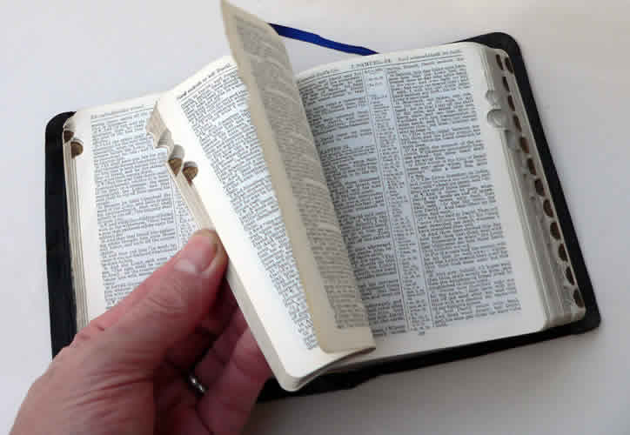
罗马12:6-7 CNV
⁶照着所赐给我们的恩典，我们各有不同的恩赐：说预言的，就应当照着信心的程度去说； ⁷ 服事人的，就应当照着恩赐去服事；教导的，就应当照着恩赐教导

Slide 29

教导
49
"全部圣经都是 神所默示的，在教训、责备、矫正和公义的训练各方面，都是有益的，
¹⁷ 为要使属 神的人装备好，可以完成各样的善工。“
(提前 3:16-17 CNV)

Slide 30

“教导"的定义
属灵的恩赐问答书 (pp. 60-61) w/ "Q"
49
Q1
Q10
Q19
Q28
Q37
Q46
Q55
Q64
Q73
Q82
"能够以明确，明智，简单和有效率的方式将圣经的讯息传达 。。。
解析上帝的话语"
(斯温德尔, 4)

Slide 31
依照行信的大小来服侍
(罗马 12:3 CNV)
"我凭着所赐给我的恩典，
对你们各人说，不可自视太高，高于所当看的，反而应该照着 神分给各人信心的大小，看得适中。"

Slide 32
以弗所 4:11 (CNV)
他所赐的，
有作使徒的，
有作先知的，
有作传福音的，
也有作牧养和教导的

Slide 33

1. 布道士为主而触摸人心，传福音
50
Q2
Q11
Q20
“你们要称谢耶和华，
呼求他的名，
在万民中宣扬他的作为。”
- 历代志上 16:8

Slide 34
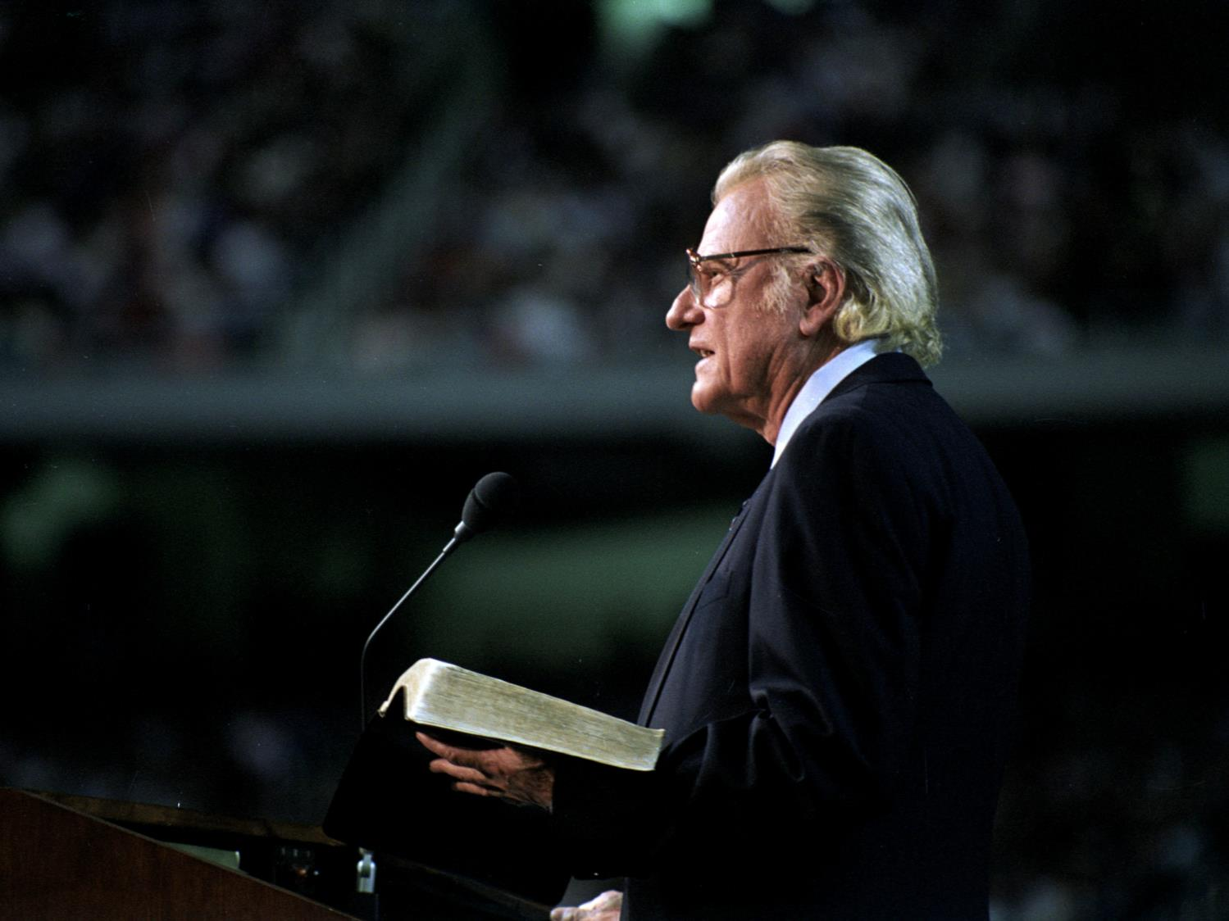
布道士
Q29
能以葛培理作为标准吗？

Slide 35

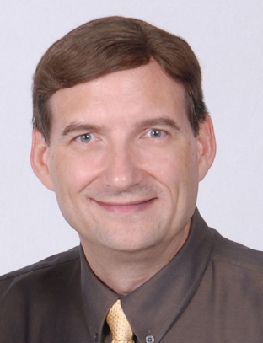
2. 布道士装备教会向缺乏者传福音 (以弗所书 4:11)
Q38
Q47
Q56
大卫盖斯勒博士
创始人兼总裁
Meekness & Truth Ministries

Slide 36
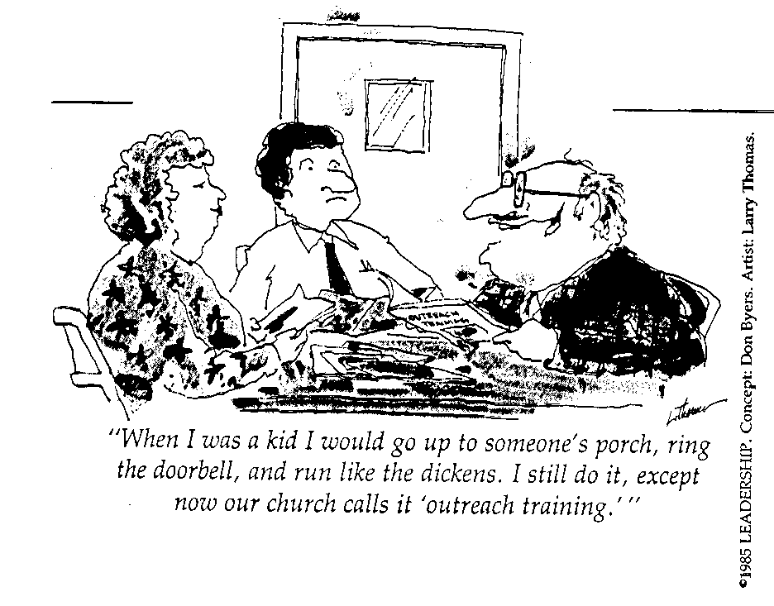
许多人惧怕宣教!
Q65
Q74
Q83
“我小时候时总回到别人家的门口，按了门铃便开溜。如今长大了，也是这么做。只不过我们教会称这为 “宣教培训 ””

Slide 37
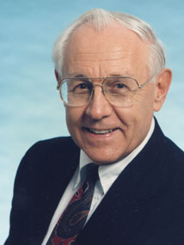
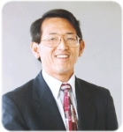
牧师 – 教师
52
Q3
Q12
我们通常会联想到牧师 – 教师的职位

Slide 38
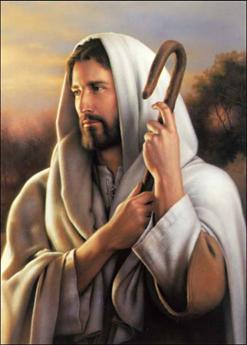
基督是好牧者
Q21
Q30

Slide 39
双重恩赐
他所赐的
有使徒，
有（de）先知，
有（de）传福音的，
有（de）牧师和（kai）教师。
[
[

Slide 40
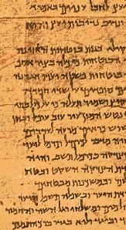
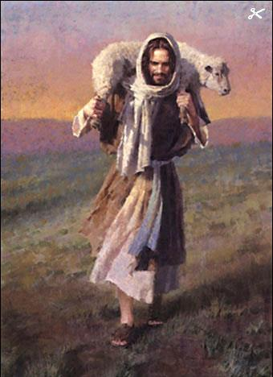
唯有的“双重”恩赐
52
牧师
教师
Q39
庇护
研究
纪律
教诲
Q57
领导
应用
Q48
关心
警戒
Q66

Slide 41
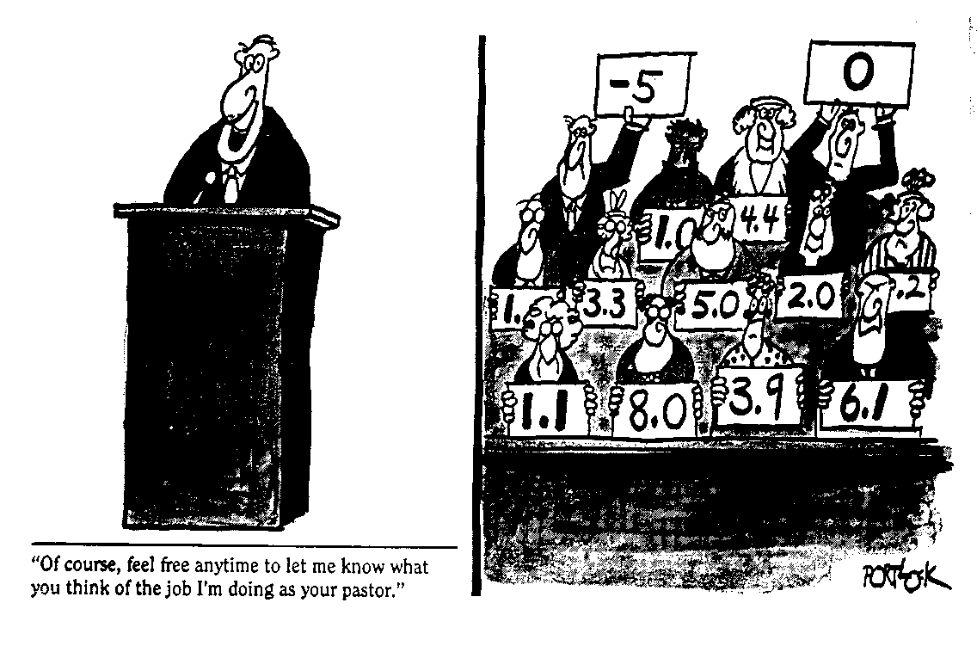
Toughest Job in the World
Q75
Q84
“随时欢迎向我发表你们对牧师的意见."

Slide 42
以弗所书 4:11-12NIV
v. 11
NIV
他所赐的
有使徒，
有先知，有传福音的，
有牧师和教师。
v. 12
NIV
为要 成全圣徒
各尽其职
建立基督的身体，
神给有恩赐的人来训练其他人来做事功!

Slide 43
罗马
12:8 CNV
Q4
⁸劝慰的，就应当照着恩赐劝慰.

Slide 44

劝慰者应该劝慰他人如何将神的话语运行在生命中 (8a)
53
Q13
Q22

Slide 45

劝勉
53
Q31
也称为勉励的恩赐

Slide 46
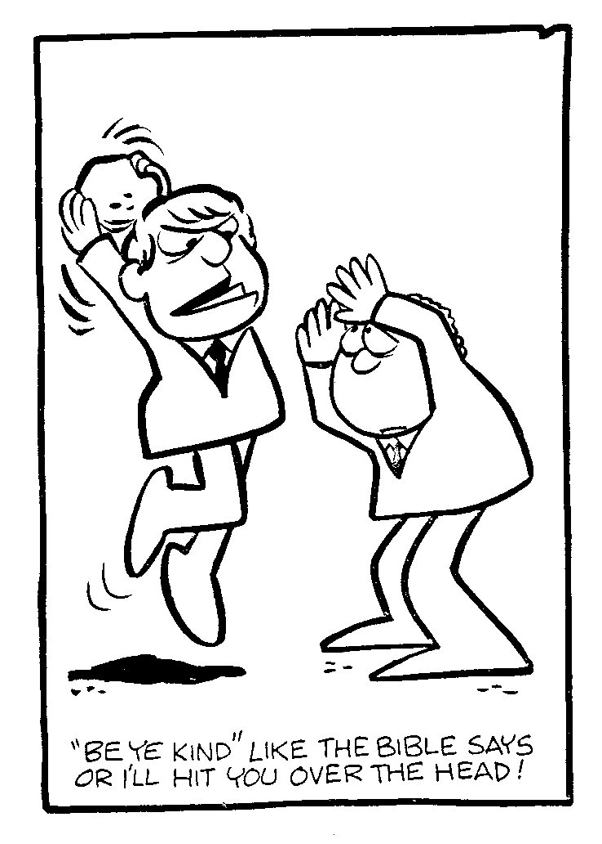
劝勉?
Q40
要如圣经所说的 “互相友爱”
不然我会打你的头！

Slide 47
“劝勉"的定义
Q49
Q58
“当教师传达神的话语的事实和真理时，劝勉者能够鼓励听众按照他所听到的行事。教师给予圣经的内容, 而劝勉者给予实际的应用”
(斯温德尔, 4)

Slide 48

怎样是劝勉者?
行动步骤
Q67
实际行为
Q67
乐观主义
Q76
对你有信心
Q85

Slide 49
使徒行传中的约瑟
被称为 巴拿巴 : 就是“安慰者”的意思
巴拿巴支持扫罗, 一个不受其他欢迎的新信徒
(使徒行传 9:26-28; 加拉太书 2:9)
巴拿巴接纳了外侨信徒, 外邦人
(使徒行传 11:19-24)
巴拿巴招募并培养保罗, 一个有前途的教师
(使徒行传 11:25-26; 12:25; 13:42)
巴拿巴使马克复兴, 一个曾经抛弃他们的少年
(使徒行传 13:13; 15:36-41; 提摩太后书 4:11)

Slide 50
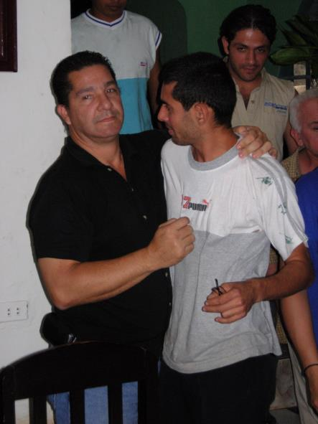


你会劝勉别人吗？
53

Slide 51

Life Transformation Groups
生命转化小组
基本要求: 每一周，用一小时的时间和一到两位同性的成员见面，确保实行以下的约定:
每天阅读三章的经文
用 ‘十个问题’ 承认自己的罪
为非信徒 祈祷

Slide 52


Discipleship
生命转化小组

Slide 53



Life Transformation Groups
生命转化小组

Slide 54

重点
拥有话语上恩赐的，应该勇于做 ‘主的声音’

Slide 55
话语上恩赐 的对比
47
 | 教导 | 布道 | 牧师-教师 | 劝勉
共享 | 圣经学习 | 信仰和见证 | 内心和圣经 | 乐观主义
对方需要满足 | 圣经真理 | 拯救与宣教装备 | 牧养 | 鼓励
对需求敏感 | 教义 | 改宗 | 属灵的需求 （全面） | 属灵的需求 （具体）
牧养者的需求 | 指示 | 拯救的信心 | 属灵的指引 | 实际的行为
一般特征 | 圣经道理的准确性 | 对非信徒有负担 | 牧者的心 | 勉励他人

Slide 56

对于恩赐的吩咐
4
教导
歌罗西书 3:16 -- “ 你们要让基督的道丰丰富富地住在你们心里… 彼此教导… "
布道
马太福音 28:19 -- “ 所以，你们要去使万民作我的门徒…"
牧师-教师
加拉太书 6:1 -- “ 弟兄们，如果有人陷在一些过犯里，你们属灵的人，要用温柔的心使他回转过来…"
劝勉
希伯来书 3:13a -- “总要天天互相劝勉 …"

Slide 57
Notes:
57

Slide 58
服侍恩赐
Notes:
58

Slide 59
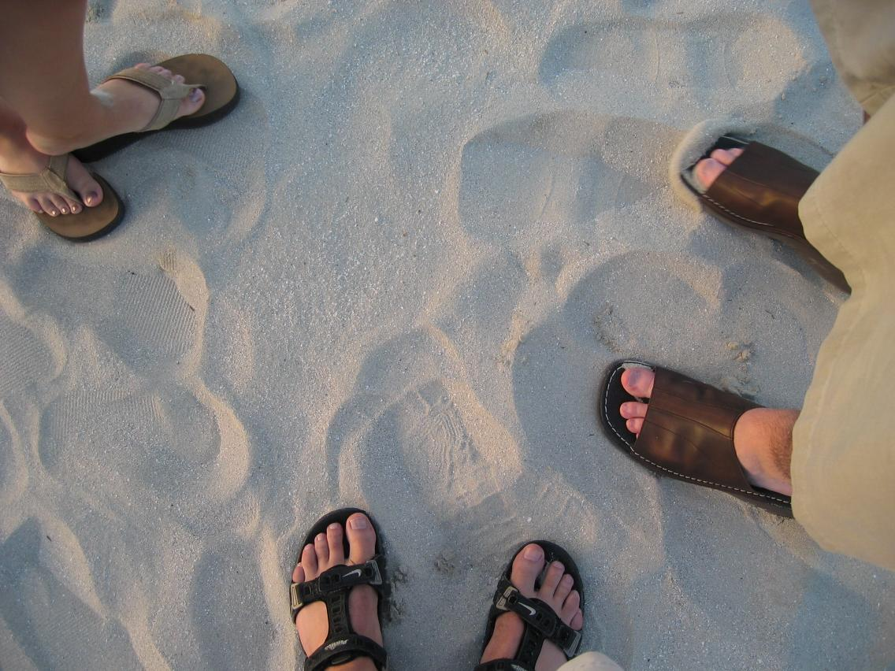
当提到“脚”，
你会想起什么呢？
Notes:
59

Slide 60
The Body of Christ
肢体虽多，
身体仍是一个

Slide 61

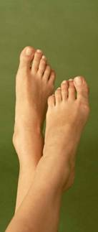
当提到“脚”，
你会想起什么呢？
“臭” ?
“不起眼”?
“不受重视”?
“不需要”?
Notes:
61

Slide 62
彼得前 4:11 (CNV)
“讲道的，应当按着 神的圣言讲；服事的，应当按着 神所赐的力量服事，为要在一切事上，使 神藉耶稣基督得荣耀。荣耀、权能都是他的，直到永永远远。阿们。”

Slide 63
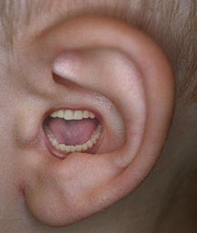
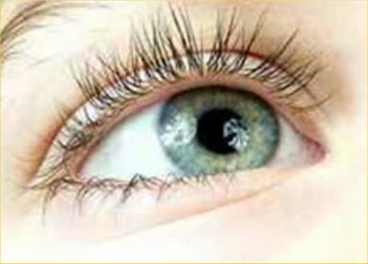
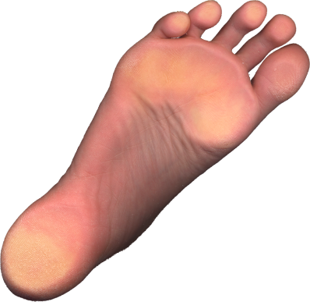
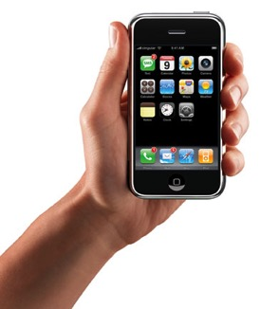

B. 拥有比较不起眼的恩赐的信徒，不因该认为自己不重要。 (12:15-16).
¹⁵ 设 若 脚 说 ,
"我不是手，所以不属乎身子；他不能因此就不
属乎身子。"
他不会因此而废弃成为基督身体中的一部分。
¹⁶ 设 若 耳 说 ：
"我不是眼，所以不属乎身子；他也不能因此就
不属乎身子。"
他不会因此而废弃成为基督身体中的一部分。

Slide 64
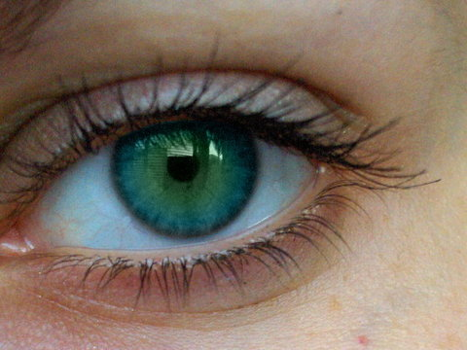
C. 在教会的多样性，使他更有效率
(12:17-20).
¹⁷假如整个身体只是眼睛，怎样听呢？假如整个身体只是耳朵，怎样闻味呢？ ¹⁸ 但现在 神按照自己的意思，把肢体一一放在身体上。 ¹⁹ 假如所有的只是一个肢体，怎能算是身体呢？ ²⁰ 但现在肢体虽然很多，身体却只是一个。

Slide 65

你的教会是否希望每个成员都有
信心的恩赐？
Notes:
65

Slide 66


或希望每个成员有说方言的恩赐？
Notes:
66

Slide 67
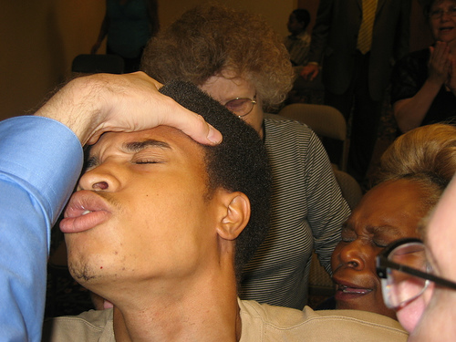
例如整个教会是“眼睛”，
有些教会希望每个成员都拥有同一样的恩赐 – –而往往是说方言的恩赐!
Notes:
67

Slide 68
B. 不同的阶层，有不同的恩赐，说明信徒各有不同恩赐。
(12:28-30).
神 在 教 会 所
设 立 的 ：
第 一 是 使 徒 ，
第 二 是 先 知 ，
第 三 是 教 师 ，
其 次 是 行 异 能 的 ， 再 次 是 得 恩 赐 医 病 的 ， 帮 助 人 的 ， 治 理 事 的 ， 说 方 言 的 。
岂 都 是 使 徒 么 ？ 岂 都 是 先 知么？ 岂 都 是 教 师么？
岂 都 是 行 异 能 的么？岂 都 是 得 恩 赐 医 病 的么？
岂 都 是 说 方 言 的么？ 岂 都 是 翻 方 言 的么？
Notes:
68

Slide 69
恩赐的分类
(彼前 4:11)
从神
聆听
话语
280n
话语上 | 服事上
教导 | 行政
布道 | 信心
牧养 – 教导 | 施予
劝勉 | 服事
 | 施怜悯

Slide 70
47
话语上恩赐 的对比
 | 教导 | 布道 | 牧师-教师 | 劝勉
共享 | 圣经学习 | 信仰和见证 | 内心和圣经 | 乐观主义
对方需要满足 | 圣经真理 | 拯救与宣教装备 | 牧养 | 鼓励
对需求敏感 | 教义 | 改宗 | 属灵的需求 （全面） | 属灵的需求 （具体）
牧养者的需求 | 指示 | 拯救的信心 | 属灵的指引 | 实际的行为
一般特征 | 圣经道理的准确性 | 对非信徒有负担 | 牧者的心 | 勉励他人

Slide 71
恩赐的分类
(彼前 4:11)
从神
聆听
话语
从神
支取
力量
280n
话语上 | 服事上
教导 | 行政
布道 | 信心
牧养 – 教导 | 施予
劝勉 | 服事
 | 施怜悯

Slide 72
彼得前 4:11 重点
“服事的，应当按着 神所赐的力量服事，为要在一切事上，使 神藉耶稣基督得荣耀。荣耀、权能都是他的，直到永永远远。阿们。"
拥有 服事上恩赐的，应该靠着
神的力量服事与荣耀神。
如何?
Notes:
72

Slide 73


行政
55
Q14
符合组织上的需求
也能被称为:
政府
领导
带领
裁决
管理
组织
Notes:
73

Slide 74



行政
55
Q23
哥林多前 12:28
kubernesis kubernh,sij
“管理政府” (塞耶)
相连与 kubernetes kubernh,tej (名词)
“队长, 舵手, 飞行员”
(使徒行传 27:11; 启示录18:17; BAGD)
Notes:
74

Slide 75

Wrong Admin View
Q5
Notes:
75

Slide 76

一个或两个恩赐？
55
Q32
Leadership
行政
罗马书 12:8
proistemi proi[sthmi
pro “前面”+
histemi “站立”
“站立在面前…
在前头, 统治, 指导…
管理 ，执行"
(BAGD)
哥林多前 12:28
kubernesis kubernh,sij
“管理政府” (塞耶)
相连与 kubernetes kubernh,tej (名词)
“队长, 舵手, 飞行员”
(使徒行传 27:11; 启示录18:17; BAGD)
Notes:
76

Slide 77
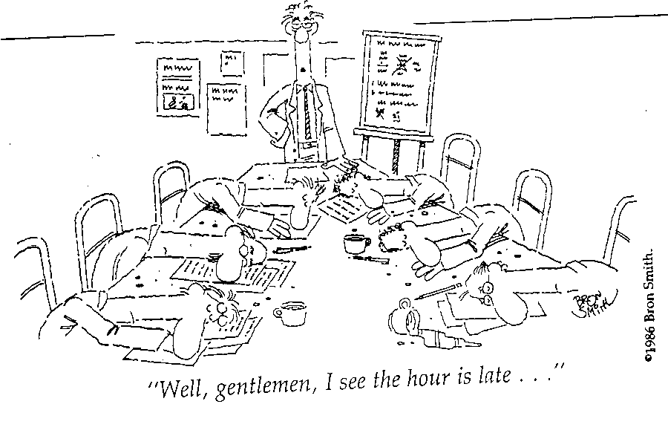
Meetings Led by the Ungifted
Q68
Q77
Q86
Q41
Q50
Q59
“先生们，看来时间不早了…"
Notes:
77

Slide 78
当提到“脚”，
你会想起什么呢？
“臭” ?
“不起眼”?
“不受重视”?
“不需要”?
行政
信心
施予
服事
施怜悯
哥林多前书 12:15, 20-22
罗马书 12:6-8
Notes:
78

Slide 79

信心
56
Q14
为圣人提供异象
Notes:
79

Slide 80

信心是什么?
Q6
Q78
“信心是相信某事是这样
虽然是另一样,
但因此成了那样!"

Slide 81

怎样是有信心的人？
• 信靠神
Q51, Q69
• 勇于梦想
Q24, Q60
• 不因细节分心
Q42
• 热切地祈祷
Q33, Q87

Slide 82
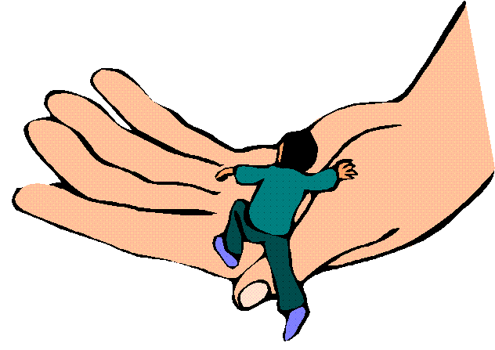
那谁有信心的恩赐
“走上上帝的手掌心” 呢?
Notes:
82

Slide 83

施予
57
Q7
满足物质上的需求
Notes:
83

Slide 84

“…把财物分给人
的要真诚…”
(罗马 12:8 CNV)
Q43
Q52

Slide 85
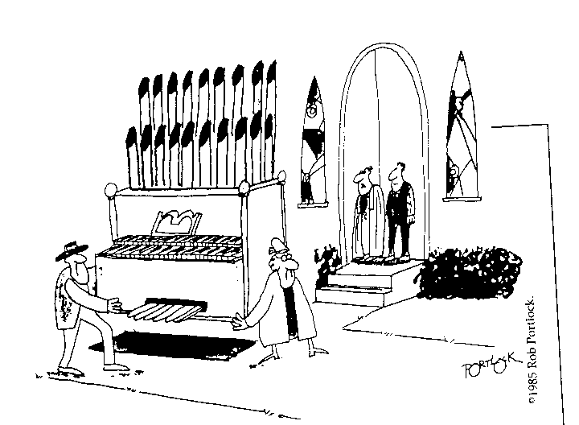
Selfish Giving
“是他们共献的, 但他们没兴趣参加奉献礼.”
Q16
Q61
Q88
Notes:
85

Slide 86
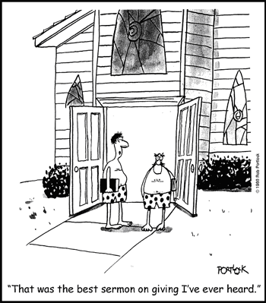
Great Preaching on Giving!
Q25
Q34
Q70
Q79
“那是我听过对于施予最好的讲道"
Notes:
86

Slide 87

服事
= 帮助
58
Q8
满足实际上的需求
Notes:
87

Slide 88

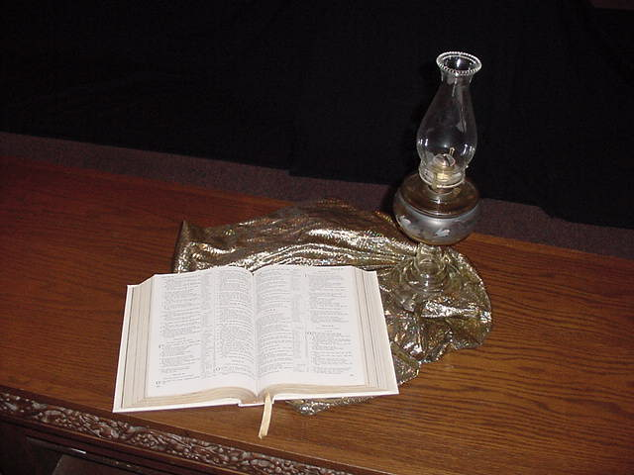
提摩太后 1:16-18
58
Q17
“愿主赐怜悯给阿尼色弗一家的人，因为他多次使我畅快，也不以我的锁炼为耻； 他竟然来到罗马，迫切地寻找我，结果找到了。 你也清楚知道他在以弗所是怎样多方服事我。”

Slide 89

格林多前 16:17-18
58
Q44
“司提反、福徒拿都和亚该古都来了，所以我很快乐，因为他们补上了你们的不足， 使我和你们的心都得着畅快。这样的人你们要敬重他们。”

Slide 90
服事者是至关重要的
58
Q26
“这些事工, 虽然经常被公众所忽视,
但构成了一个有效教会的支柱。
它们确保圣经的公开声明免受干扰，
拖延和不必的要求。 值得注意的是，基督徒应该随时协助，但并非所有都能够以无尽的乐趣，轻松和效率来做到这一点。

Slide 91
服事者是至关重要的
58
Q17
Q44
“这些人通常观察力强，对缺乏者的需求非常敏感。他们也不太喜欢别人把他们作为中心点。”
(斯温德尔, 4)

Slide 92
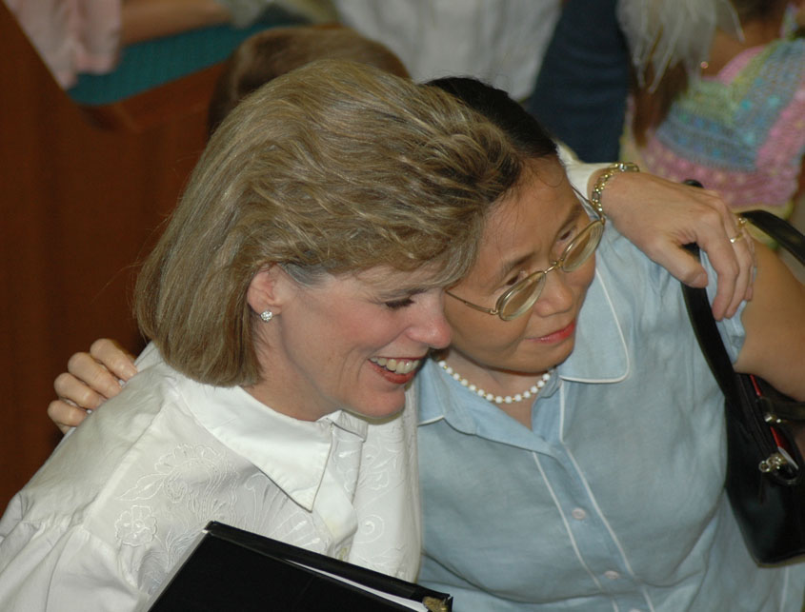
Susan
Notes:
92

Slide 93

服事是个非常被需要的恩赐
Q53
“这是帮忙折教会次序单的房间吗？”
Notes:
93

Slide 94

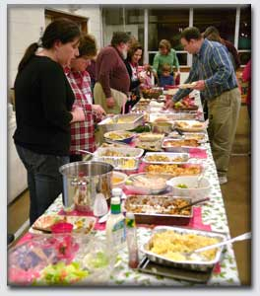



如何？
谁？
58
Q62
Q71
Q80
Q89

Slide 95

施怜悯
59
Q9
…满足心灵上的需求
Notes:
95

Slide 96
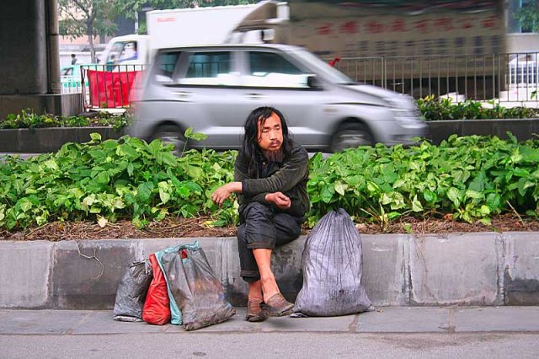
大多数的人都会远离那些无家可归的。。。
Q18
Q27
Q36

Slide 97
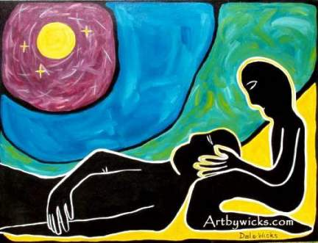
Mercy
Q54

Slide 98
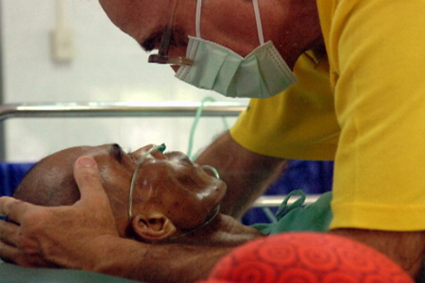
“… 行善的要
乐意”
(罗马 12:8)
59
Q63
Q72
Q81
Q90

Slide 99
彼得前 4:11 (CNV)
“讲道的，应当按着 神的圣言讲；服事的，应当按着 神所赐的力量服事，为要在一切事上，使 神藉耶稣基督得荣耀。荣耀、权能都是他的，直到永永远远。阿们。”

Slide 100
彼得前 4:11 重点
“服事的，应当按着 神所赐的力量服事，为要在一切事上，使 神藉耶稣基督得荣耀。荣耀、权能都是他的，直到永永远远。阿们。"
拥有 服事上恩赐的，应该靠着
神的力量服事与荣耀神。
Notes:
100

Slide 101
恩赐的分类
(彼前 4:11)
从神
聆听
话语
从神
支取
力量
280n
话语上 | 服事上
教导 | 行政
布道 | 信心
牧养 – 教导 | 施予
劝勉 | 服事
 | 施怜悯

Slide 102

服事上恩赐 的对比
54
 | 行政 | 信心 | 施予 | 服事 | 施怜悯
共享 | 组织能力 | 异象 | 财务 | 能力 | 关心
对方需要满足 | 领导 | 信仰 | 金钱 | 帮助 | 理解
对需求敏感 | 管理 | 视觉 | 物质 | 实际 | 心灵
牧养者的需求 | 结构 | 希望 | 财务和物质 | 帮助完成日常责任 | 安慰
一般特征 | 条理 | 对神有信心 | 慷慨 | 愿意抽空 | 怜悯的心
Notes:
102

Slide 103
Notes:
103

Slide 104

你是哪一块呢？
上帝要我…
Notes:
104

Slide 105

你怎么知道上帝所赐给你的恩赐？

Slide 106


如何识别你的属灵恩赐
拯救
65
属灵充满
属灵步行
自我意义
服从
恳求
研究
技能
自校正
自我分析
满足感
寻求建议
选择
去除
服事
成功
转换
摆脱
保留

Slide 107
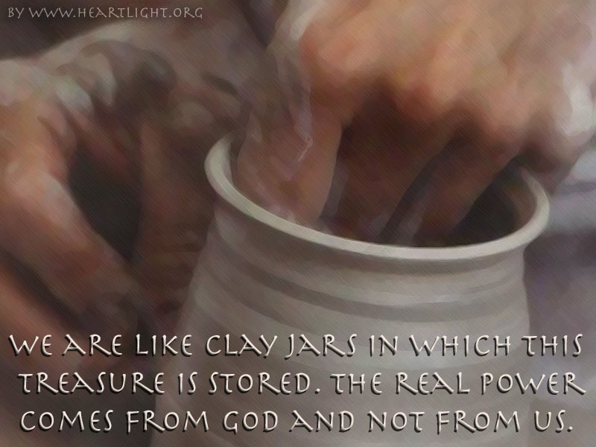
它们被称为 “恩赐" 是有原因的..。
我们有这宝贝在瓦器里，是要显明这极大的能力是属于 神，不是出于我们。
哥林多后书 4:7-9

Slide 108

关于恩赐的两个观点
44
基督徒只能拥有一个属灵恩赐
基督徒可以拥有好几个属灵恩
“恩赐” singular 单数
Body part身体部分
Concentrate集中
“恩赐” = “A”
Symbols象征
NIV
新约的例子NT examples

Slide 109
47
话语上恩赐 的对比
 | 教导 | 布道 | 牧师-教师 | 劝勉
共享 | 圣经学习 | 信仰和见证 | 内心和圣经 | 乐观主义
对方需要满足 | 圣经真理 | 拯救与宣教装备 | 牧养 | 鼓励
对需求敏感 | 教义 | 改宗 | 属灵的需求 （全面） | 属灵的需求 （具体）
牧养者的需求 | 指示 | 拯救的信心 | 属灵的指引 | 实际的行为
一般特征 | 圣经道理的准确性 | 对非信徒有负担 | 牧者的心 | 勉励他人

Slide 110
服事上恩赐 的对比
54
 | 行政 | 信心 | 施予 | 服事 | 施怜悯
共享 | 组织能力 | 异象 | 财务 | 能力 | 关心
对方需要满足 | 领导 | 信仰 | 金钱 | 帮助 | 理解
对需求敏感 | 管理 | 视觉 | 物质 | 实际 | 心灵
牧养者的需求 | 结构 | 希望 | 财务和物质 | 帮助完成日常责任 | 安慰
一般特征 | 条理 | 对神有信心 | 慷慨 | 愿意抽空 | 怜悯的心
Notes:
110

Slide 111

没有人和你一样
如果你和另一个人是一摸一样的，
我们就不需要你了。
–– 霍华德·亨德里克斯博士
(1924-2013)

Slide 112

小组讨论问题
62
测评表显示为你的恩赐是什么？你在话语上或服事上得分较高吗？
你同意测评表的结果吗？ 你的小组成员同意吗？
你会对上帝做出什么承诺来发展你的恩赐？ 具体而言, 你认为你的恩赐可以使用的地方和方式。 和小组分享。

Slide 113
Spiritual Gifts Class Record
63
 | Teach | Evan | Pastor | Exhort | Admin | Faith | Giving | Service | Mercy
Ps Mani
Susila Mani | 6 | 2 | 1 | 4 | 7 | 7 | 8 | 5 | 3
Keren | 5 | 8 | 6 | 7 | 3 | 5 | 1 | 4 | 2
Moses | 6 | 5 | 3 | 4 | 2 | 4 | 7 | 1 | 4
Janet | 3 | 5 | 2 | 4 | 7 | 6 | 2 | 8 | 1
Ruku | 2 | 6 | 4 | 5 | 5 | 1 | 2 | 6 | 3
Sinammah | 3 | 6 | 1 | 8 | 7 | 2 | 4 | 5 | 4
Joshua | 1 | 2 | 3 | 5 | 8 | 6 | 3 | 7 | 4
Christina | 1 | 4 | 4 | 6 | 2 | 2 | 3 | 6 | 5
Rebekah | 4 | 3 | 3 | 2 | 5 | 7 | 6 | 2 | 1
Rajan | 1 | 1 | 3 | 2 | 4 | 3 | 2 | 1 | 1
Thanam | 4 | 5 | 2 | 4 | 4 | 3 | 1 | 3 | 2
Terence | 2 | 1 | 2 | 3 | 5 | 6 | 6 | 4 | 6
Sam Palraj | 1 | 6 | 3 | 7 | 5 | 4 | 8 | 9 | 2
Molly | 7 | 7 | 4 | 5 | 5 | 6 | 1 | 2 | 3
Aaron | 4 | 5 | 6 | 2 | 4 | 4 | 1 | 3 | 4
Total Scores of 1 | 0 | 0 | 0 | 0 | 0 | 0 | 0 | 0 | 0

Slide 114
Spiritual Gifts Class Record
63
 | Teach | Evan | Pastor | Exhort | Admin | Faith | Giving | Service | Mercy
Devika | 7 | 4 | 6 | 1 | 5 | 4 | 2 | 5 | 3
Rajee | 5 | 4 | 3 | 1 | 6 | 5 | 6 | 5 | 2
Rethnaraj | 1 | 2 | 4 | 4 | 6 | 3 | 2 | 5 | 7
Esther | 1 | 3 | 5 | 6 | 6 | 4 | 2 | 2 | 4
Austin | 2 | 1 | 3 | 5 | 8 | 6 | 7 | 6 | 4
Marimuthu | 6 | 5 | 1 | 7 | 8 | 3 | 4 | 4 | 2
Nanthini | 3 | 7 | 8 | 4 | 6 | 4 | 1 | 5 | 2
Krystle | 4 | 5 | 5 | 2 | 4 | 6 | 3 | 2 | 1
Jayapushpa | 2 | 5 | 2 | 3 | 2 | 1 | 3 | 4 | 3
Rhodia | 2 | 7 | 3 | 4 | 1 | 6 | 2 | 1 | 5
Irene | 3 | 5 | 2 | 2 | 4 | 5 | 3 | 1 | 2
Satish | 4 | 6 | 1 | 2 | 7 | 5 | 4 | 5 | 3
Ramayee | 2 | 1 | 2 | 1 | 4 | 3 | 1 | 2 | 1
Kesavan | 5 | 3 | 6 | 7 | 8 | 2 | 1 | 3 | 4
Tharma | 6 | 7 | 7 | 5 | 4 | 1 | 2 | 5 | 3
Total Scores of 1 | 0 | 0 | 0 | 0 | 0 | 0 | 0 | 0 | 0
Notes:
114

Slide 115
Spiritual Gifts Class Record
63
 | Teach | Evan | Pastor | Exhort | Admin | Faith | Giving | Service | Mercy
Chee Mun | 4 | 9 | 5 | 6 | 3 | 8 | 7 | 2 | 1
Gulika | 6 | 6 | 2 | 5 | 3 | 3 | 6 | 4 | 1
Anna | 3 | 5 | 6 | 7 | 1 | 2 | 4 | 7 | 5
Agnes | 4 | 7 | 6 | 7 | 4 | 1 | 2 | 5 | 3
Ruby | 4 | 7 | 6 | 5 | 3 | 2 | 2 | 1 | 4
Amutha | 4 | 4 | 5 | 7 | 3 | 1 | 2 | 6 | 2
John Khanna | 4 | 6 | 3 | 2 | 1 | 7 | 5 | 6 | 4
James Raja | 1 | 4 | 2 | 3 | 2 | 4 | 3 | 5 | 3
Therisah | 6 | 5 | 4 | 6 | 7 | 1 | 3 | 3 | 2
Lasar | 2 | 1 | 3 | 3 | 3 | 3 | 3 | 3 | 4
Veruthayam | 1 | 3 | 4 | 2 | 5 | 7 | 8 | 6 | 4
Kalaichelvy | 4 | 5 | 6 | 6 | 7 | 1 | 2 | 2 | 3
Vasanthi | 6 | 4 | 5 | 6 | 5 | 2 | 7 | 3 | 1
Joshua Alfonso | 6 | 3 | 2 | 6 | 5 | 1 | 5 | 4 | 3
Ammaponnu | 6 | 8 | 4 | 7 | 3 | 2 | 5 | 8 | 1
Total Scores of 1 | 8 | 5 | 5 | 3 | 3 | 8 | 4 | 5 | 9
Notes:
115

Slide 116

Questions & Answers

Slide 117


圣灵论链接地址 BibleStudyDownloads.org
免费获得该讲解!
圣经学习下载
Notes:
The explanation for free!
The Bible…Basically link address

Slide 118
Black

